Slide 1
Datu apstrāde skolās
Korelācija
Notes:
Taisnstūrīši četriem logo domāti, lai ievietotu Jūsu organizācijas vai Jūsu sponsoru logotipus (to izvietojumu var rediģēt ar View > Slide Master).
Abi nosaukumi «Datu apstrāde» un «Varbūtības un statistika» apzīmē līdzīgas lietas. Šī zinību nozare ir matemātikas sadaļa, un tad tās nosaukums ir «Varbūtību teorija un statistika» (Probability theory and statistics), vai arī ar uzsvaru uz atbilstošo informātikas tēmu «Datu apstrāde un vizualizācija» (Data processing and data visualization), vai arī kā dažādu nozaru un prasmju kopsalikums «Datu mācība» (Data science). Var iztēloties dažādus statistikas pasniegšanas formātus – to var mācīt obligātajās matemātikas stundās (vajadzības gadījumā saskaņojot programmu), to var piedāvāt arī kā izvēles priekšmetu vai arī var mācīt pulciņos (šajos gadījumos tomēr jārēķinās, ka atsaucība nebūs liela – jo skolēniem jau sākot ar 5.klasi ir ļoti daudzveidīgas intereses).
1

Slide 2
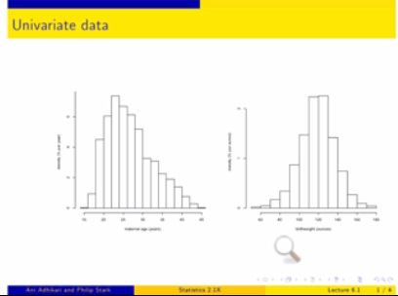
Mātes vecums un bērna svars

Slide 3
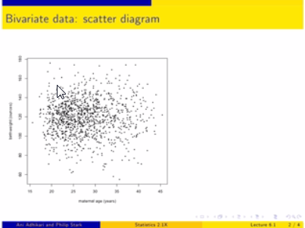
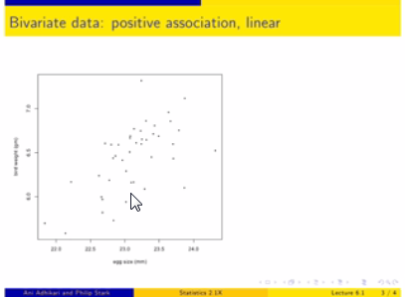
Mātes vecums un bērna svars izkliedes diagr.

Slide 4
Notes:
Olas diametrs (mm) vs. Putna svars (g).

Slide 5
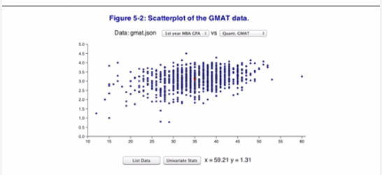
Notes:
GPA atkarībā no GMAT (t.i. Vidējā atzīme augstskolas pirmajā kursā atkarībā no vidējās atzīmes stājoties augstskolā).

Slide 6
Notes:
Verbālais GMAT atkarībā no kvantitatīvā (vai otrādi?)

Slide 7
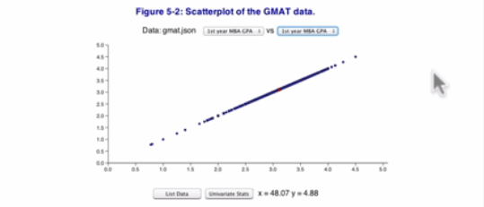

Slide 8
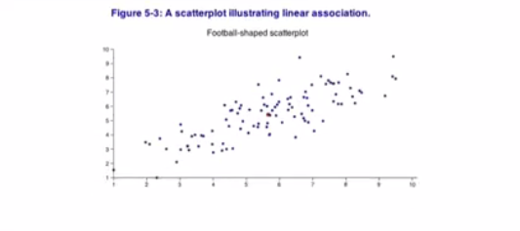
Bivariate-normal sadalījuma piemērs

Slide 9
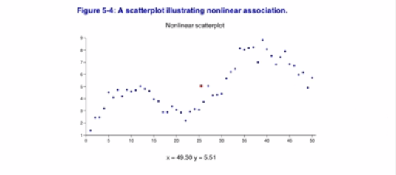
Nelineāras asociācijas piemērs

Slide 10
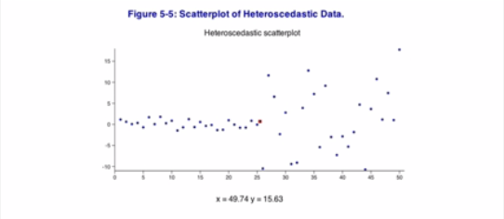

Slide 11
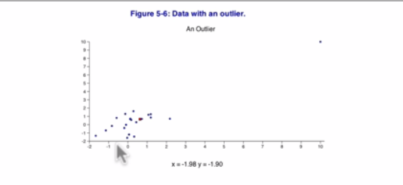
Dati ar novirzītu punktu

Slide 12
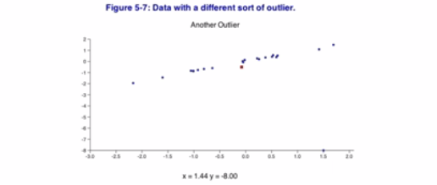
Notes:
Dati ar ļoti novirzītu punktu

Slide 14
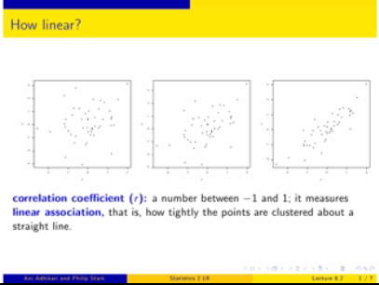

Slide 15
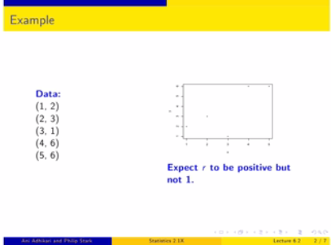

Slide 16
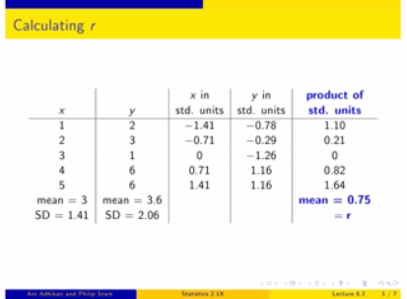

Slide 17
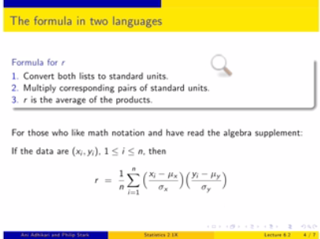

Slide 18
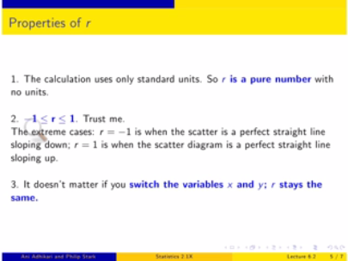

Slide 19
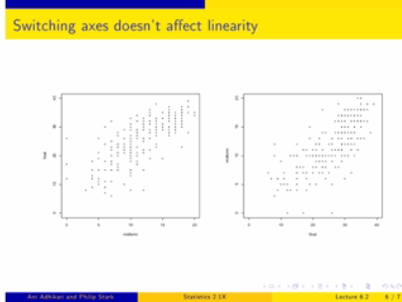

Slide 20
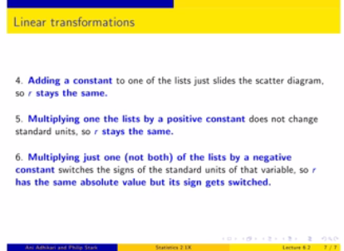

Slide 22
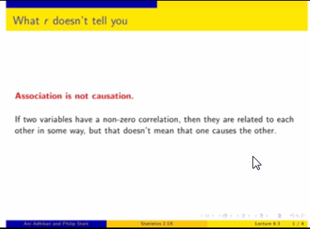

Slide 24
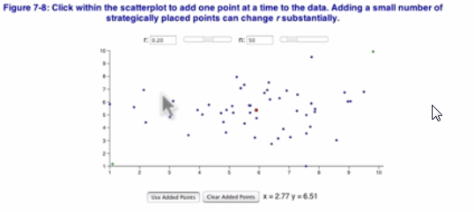
Viens novirzīts datu punkts izmaina korelāciju

Slide 25
